Slide 1

Безпека життєдіяльності
на дорозі
Студентки 1 курсу фізико-математичного факультету
Стенгач Юлії

Slide 2
Проблема захисту людини від небезпеки у різних умовах її перебування виникла одночасно з появою на Землі наших далеких пращурів.
Статистичні дані свідчать про те, що більше всього людей гине, стає інвалідами та хворими від безпосередньої небезпеки природного, техногенного, антропогенного, біологічного, соціального походження. Так, щорічно в Україні виникає понад 50 тис. пожеж, під час яких гинуть сотні людей. Ще вищий показник гибелі від дорожньо-транспортних аварій.
В останні роки на дорогах України щорічно відбуваються десятки тисяч автомобільних аварій та катастроф. На автомобільному транспорті лише за рік виникає близько 40 тисяч дорожньо-транспортних подій, гине більше 6000 осіб, травмується більше 42 тисяч осіб.
2

Slide 3
5 правил, які має запам’ятати дитина
1. Знай свій колір
Допоможіть дитині дізнатися про світлофори та основні дорожні знаки, а також про те, на що вони вказують.Іноді замість силуету людини на пішохідному переході використовується символ руки. Розкажіть своєму малюкові про це теж. Якщо для пішоходів є інші символи, ви повинні зробити так, щоби діти про них знали.
2. Зупинись. Подивись. Переходь
Малюки зазвичай неуважні, тому привчайте їх завжди зупинятися біля проїжджої частини.
3. Будь уважним — слухай
Поясніть дітям, що вони не завжди можуть побачити автомобіль, адже він може бути за поворотом. Тому вони повинні прислухатися та бути уважними, щоб завчасно зреагувати на наближення транспортного засобу.
3

Slide 4
4. Не бігай через дорогу
Здебільшого діти нетерплячі, вони можуть перебігати через вулицю, щоб дістатися до іншої сторони. Вони також можуть бігати дорогою під час гри. Поясніть дитині, що бігати на проїжджій частині неприпустимо, і, залежно від її віку, розкажіть про можливі наслідки порушення цього правила.
5. Завжди ходи по тротуарах
Навчіть своїх дітей рухатися лише по тротуарах, тримаючись правого боку, щоб не заважати зустрічним пішоходам. Будьте прикладом для них.
4

Slide 5
5 методів, які допоможуть привчити дитину до правильного поводження на дорозі
1. Власний приклад
Маленькі діти завжди повторюють за дорослими, то використайте це на користь, нехай діти вчаться у вас тільки хорошим манерам.
2. Розмови
Звичайна прогулянка може з легкістю перетворитись у захопливий урок про безпечне поводження на дорозі. Розкажіть малюку, що тротуар - для пішоходів, а дорога - для машин, про світлофор і його роль у дорожньому русі.
3. Творчість
Повчальні мультики, книжки, мобільні додатки — усе підходить для вивчення правил дорожнього руху. Намалюйте та розфарбуйте дорожні знаки або плакати, щоб допомогти дітям краще їх запам’ятати.
5

Slide 6
4. Гра
Ніхто не любить зубрити нудні правила, а от гратися подобається всім. Гра — це один із найкращих способів навчити дітей тому, що важливо. Ось кілька ідей, на які ви можете покластися, щоби допомогти вашій дитині дізнатися про безпеку дорожнього руху.
5. Перевірка
Проведіть дискусію — дайте вашій дитині сценарій і запитайте її, що треба робити. Наприклад: «Ви граєте, і ваш м’яч котиться на середину дороги. Що б ти зробила?» Або ви можете запитати: «Ти спізнюєшся до школи, тому тобі слід бігти за шкільним автобусом, правильно?» І подивіться, що вони говорять. Обов’язково розкажіть, якими мають бути правильні дії, та якщо відповідь малюка була хибною, дайте обґрунтовані роз’яснення.
6

Slide 7
Якщо дитина неуважна або розсіяна, використовуйте «правило п’яти»:
Зоровий контакт — дивіться в очі, пояснюючи правила.
Позитивне мислення — робіть акцент на тому, що дозволяєте.
Стислість — використовуйте менше слів.
Наочність — показуйте на прикладі.
Схвалення — завжди хваліть за уважність.
7

Slide 8
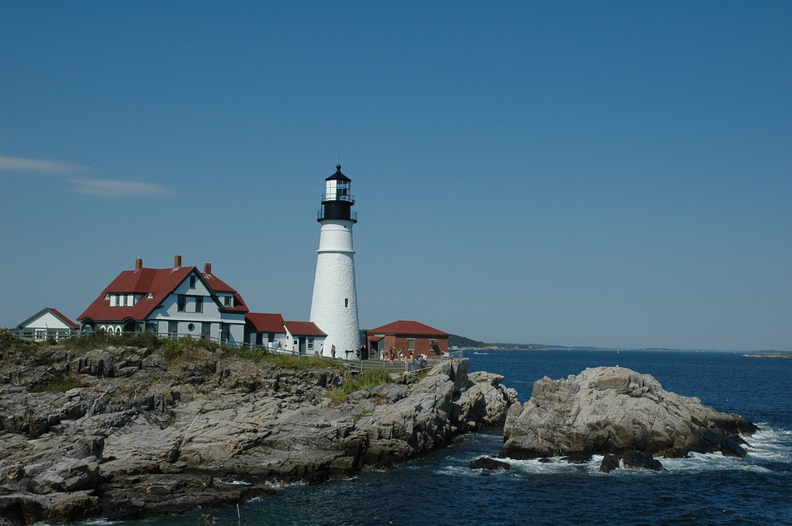
8

Slide 9
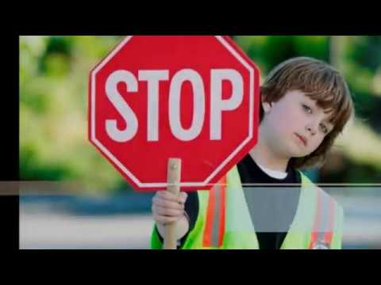
9

Slide 10

Конец

